Slide 1
이그쉐어_USM DSB LGM Assy 부분

Slide 2
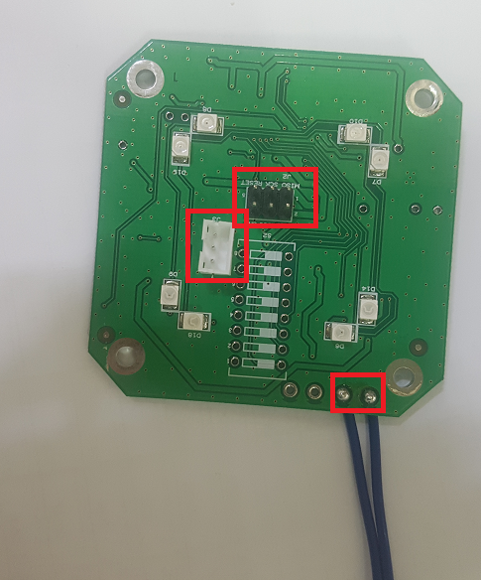
USM Ass’y 부분
22 AWG Wire 연결 → 홀 2point 납땜
2x3 pin Header → 홀 6개, 1Point
3pin Connector → 홀 3개, 1Point

Slide 3
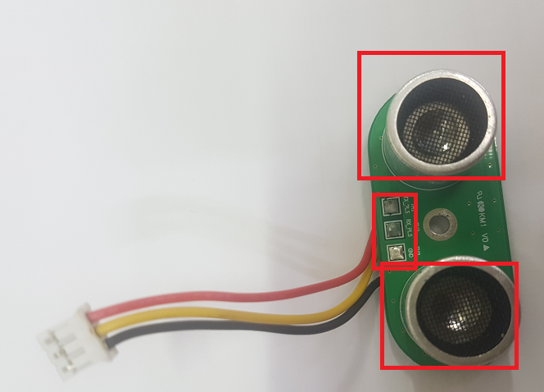
DSB Ass’y 부분
Harness 6cm, 빨강, 노랑, 검정 Wire → 각각 홀에 납땜
Tx 초음파 센서 → 다리 2개, 1point
Rx 초음파 센서 → 다리 2개, 1Point

Slide 4
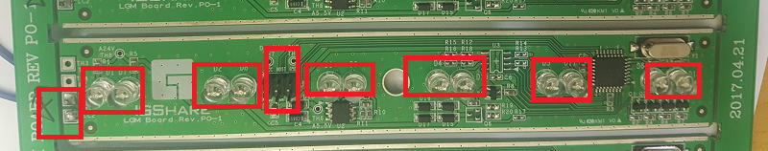
LGM Ass’y 부분
22 AWG Wire 연결 → 홀 2point 납땜
Green LED → 다리 2개, 6point
Red LED → 다리 2개, 6point
2x3 pin Header → 홀 6개, 1Point

